Slide 1

Analiza și predicția riscului
atacului de cord
Student: Ciobanu Cristalin
Grupa: IA-212
Coordonator științific: Viorel Munteanu

Slide 2

Problema
Predicția atacului de cord este importantă în medicină și sănătate publică pentru a identifica persoanele cu risc crescut de a suferi un atac de cord și a lua măsuri preventive. Pentru a stabili aceasta, se evaluează factorii de risc individuali, cum ar fi vârsta, tensiunea arterială, nivelul de colesterol în sânge, etc. Cu toate acestea, un atac de cord nu poate fi prezis, dar această analiză poate ajuta la identificarea și gestionarea riscurilor.

Slide 3
Scopul
Scopul acestui set de date este de a crea un model cu ajutorul căruia s-ar putea prezice, pe baza unor date colectate prealabil, dacă o persoană poate sau nu suferi un atac de cord.

Slide 4
Presupuneri
Există o asociere între nivelul de colesterol în sânge și vârstă, indicând că oamenii au tendința de a înregistra niveluri mai ridicate de colesterol pe măsură ce înaintează în vârstă?
Există o asociere între tensiunea arterială și sex, știind că tendința este că femeile au niveluri mai ridicate ale tensiunii arteriale în comparație cu bărbații?
Există o asociere semnificativă între vârstă și tipurile de durere raportate de către pacienți? Se schimbă prevalența anumitor tipuri de durere odată cu înaintarea în vârstă?
Există diferențe semnificative în numărul de cazuri de anumite boli în funcție de sexul pacienților, indicând că unele boli pot avea o incidență mai mare la un anumit sex în comparație cu celălalt?
Există diferențe semnificative în numărul de cazuri de atacuri de cord în funcție de sexul pacienților, indicând că femeile sunt mai predispuse decât bărbații să sufere un atac de cord?

Slide 5
Obiective
Preprocesarea datelor
Analiza exploratorie
Crearea unui model
Evaluarea modelului

Slide 6
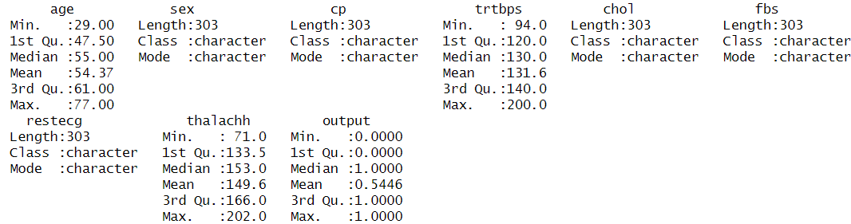
Analiza setului de date

Slide 7
Analiza setului de date
Setul de date cuprinde informații despre persoanele analizate, incluzând diverse caracteristici. Vârsta participanților variază între 29 și 77 de ani, cu o medie în jur de 54.37 ani. Genul este reprezentat de variabila sex, indicând dacă persoanele sunt de sex masculin sau feminin. Tipul de durere în piept cp este clasificat în 4 categorii, iar variabila restecg prezintă tipul de maladie a cordului. Tensiunea arterială în repaus trtbps prezintă o variație între 94 și 200, având o medie de aproximativ 131.6. Colesterolul chol și glicemia la fbs sunt și ele incluse în analiză, cu informații despre nivelurile acestor parametri. Numărul maxim de bătăi pe minut thalachh variază între 71 și 202, având o medie în jur de 149.6. Variabila output indică dacă persoanele au experimentat sau nu un atac de cord, cu aproximativ 54.46% dintre participanți înregistrând un astfel de eveniment.

Slide 8
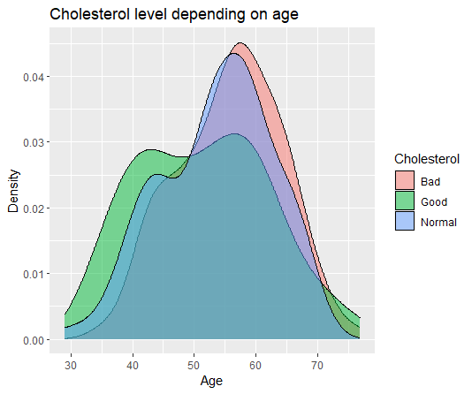
Analiza exploratorie a datelor

Slide 9
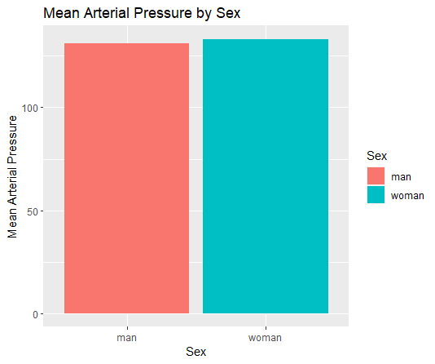
Analiza exploratorie a datelor

Slide 10
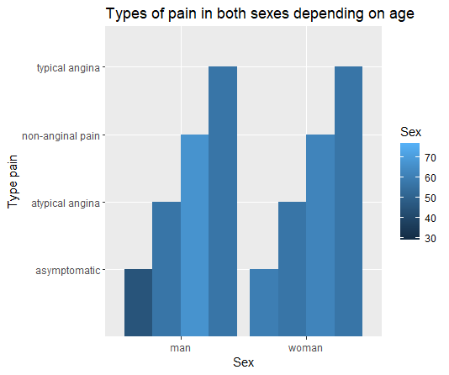
Analiza exploratorie a datelor

Slide 11
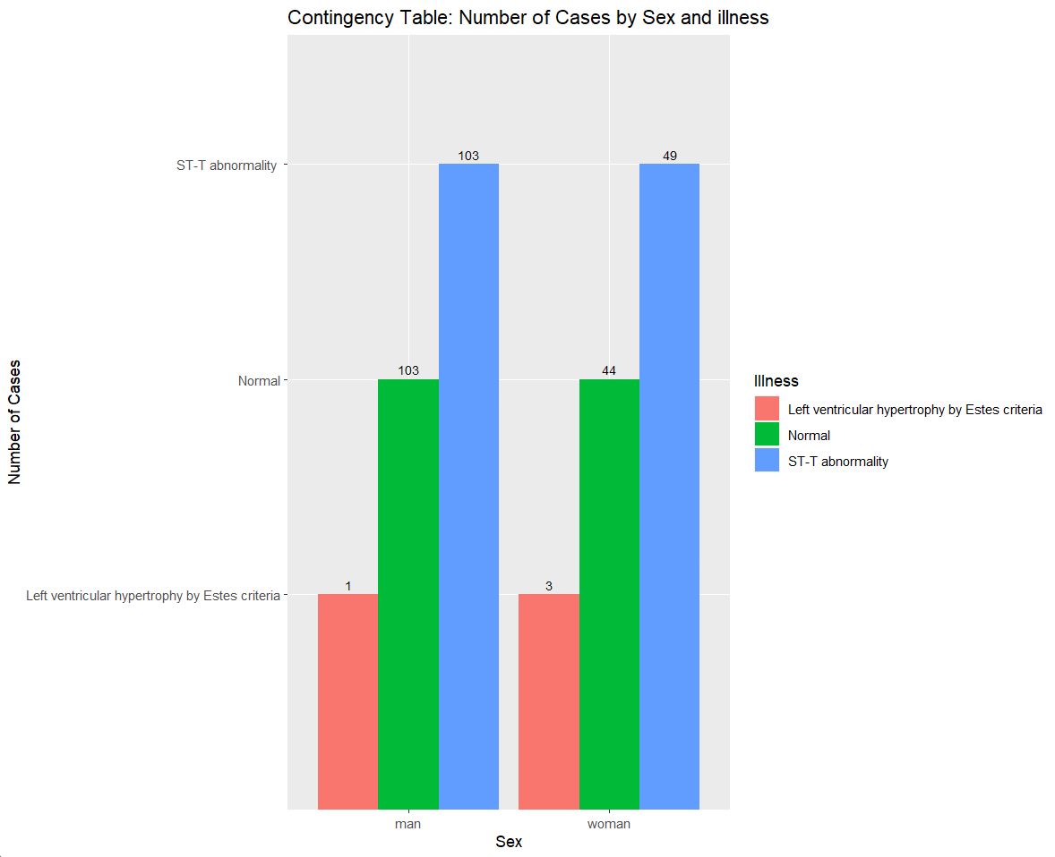
Analiza exploratorie a datelor

Slide 12
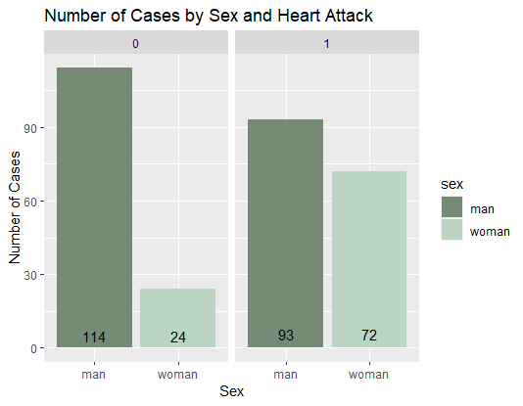
Analiza exploratorie a datelor

Slide 13
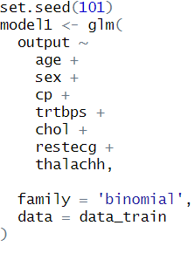
Crearea unui model
Setarea unui seed în limbajul de programare R asigură că rezultatele obținute în urma unui proces care implică elemente de aleatoriu (cum ar fi divizarea datelor sau inițializarea unui model) vor fi aceleași de fiecare dată când codul este rulat.
Funcția glm (generalized linear model) în limbajul de programare R este utilizată pentru a ajusta modele liniare generalizate.
Argumentul family este utilizat pentru a specifica distribuția erorilor și funcția de legătură asociată.

Slide 14
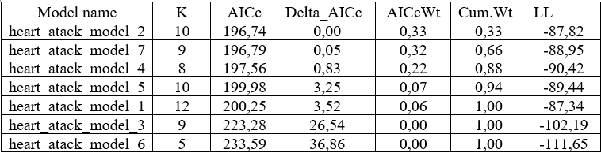
Selectarea modelelor
În figura de mai sus putem observa compararea tuturor modelelor după scorul AIC, disponibil în biblioteca AICcmodavg. Cele mai bune rezultate s-au obținut la modul 2 care conține variabilele age, sex, cp, trtbps, chol, thalachh și modelul 7 care este compus din următoarele variabile: sex, cp, trtbps, chol, thalachh.

Slide 15
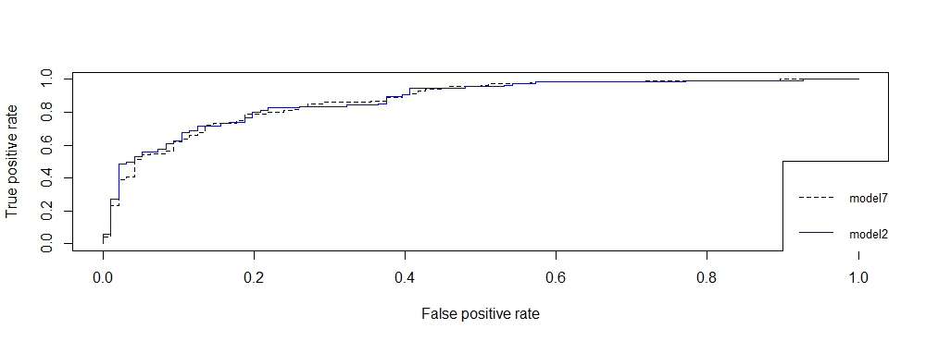
Compararea modelelor
În teorie, un model perfect ar avea o curba ROC care să meargă direct la colțul din stânga sus al graficului. Curbele din plotul de mai sus oferă o imagine vizuală a performanței modelelor în clasificarea datelor în funcție de pragurile de decizie. Curba ROC pentru `model7` se apropie mai mult de colțul din stânga sus al graficului decât curba pentru `model2`. Aceasta indică faptul că `model7` are o performanță globală mai bună în a distinge între clasele pozitive și negative în comparație cu `model2`.

Slide 16
Concluzii
În concluzie, am analizat un set de date referitor la boli de inimă, utilizând limbajul de programare R și diverse pachete precum ggplot2, caret, rsample, AICcmodavg, și vip. Am încărcat un set de date, i-am explorat variabilele, i-am factorizat variabilele categorice și am efectuat diverse analize și vizualizări.
De asemenea, am construit mai multe modele de regresie logistică folosind funcția `glm`. Aceste modele au fost ulterior comparate folosind criteriul AICc (criteriul informațional Akaike corectat), iar rezultatele au fost afișate într-un tabel. În final, am vizualizat performanța modelelor folosind curbele ROC și am analizat și interpretat aceste rezultate.

